Slide 1
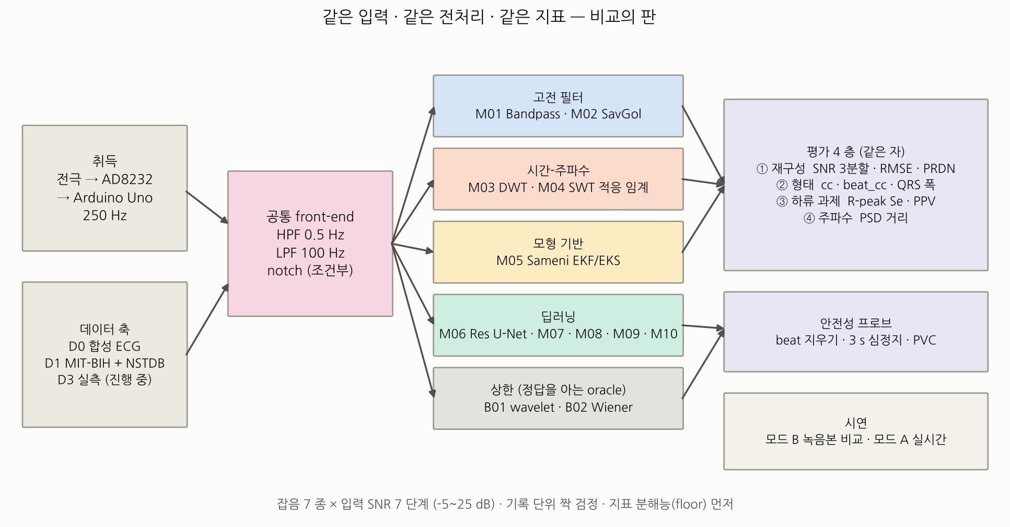
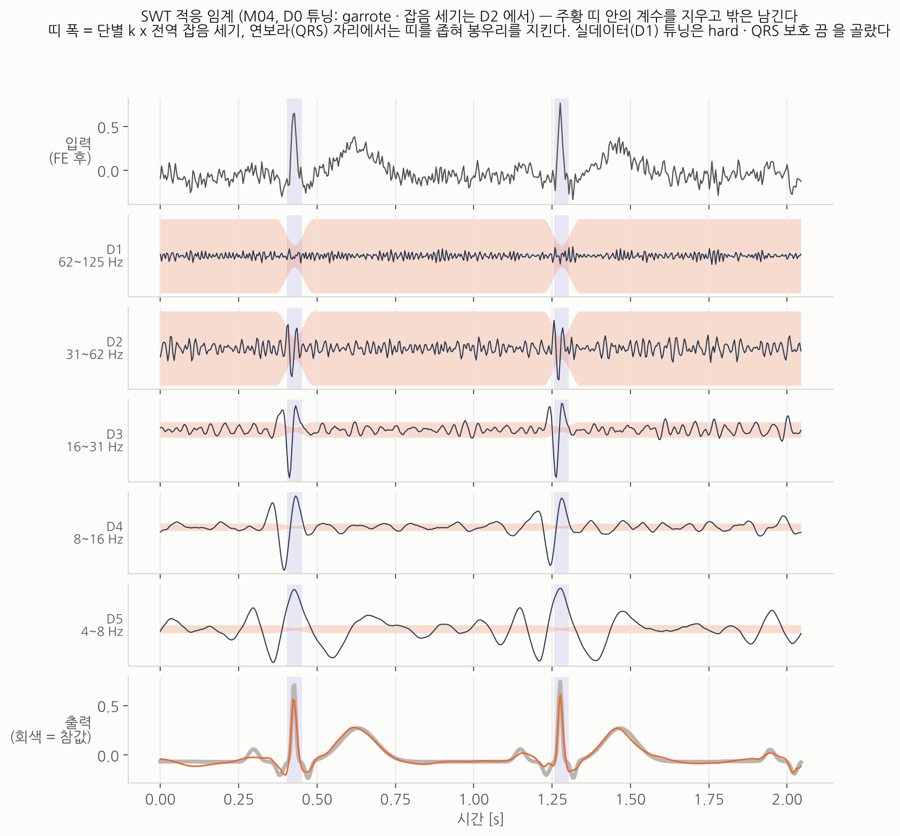
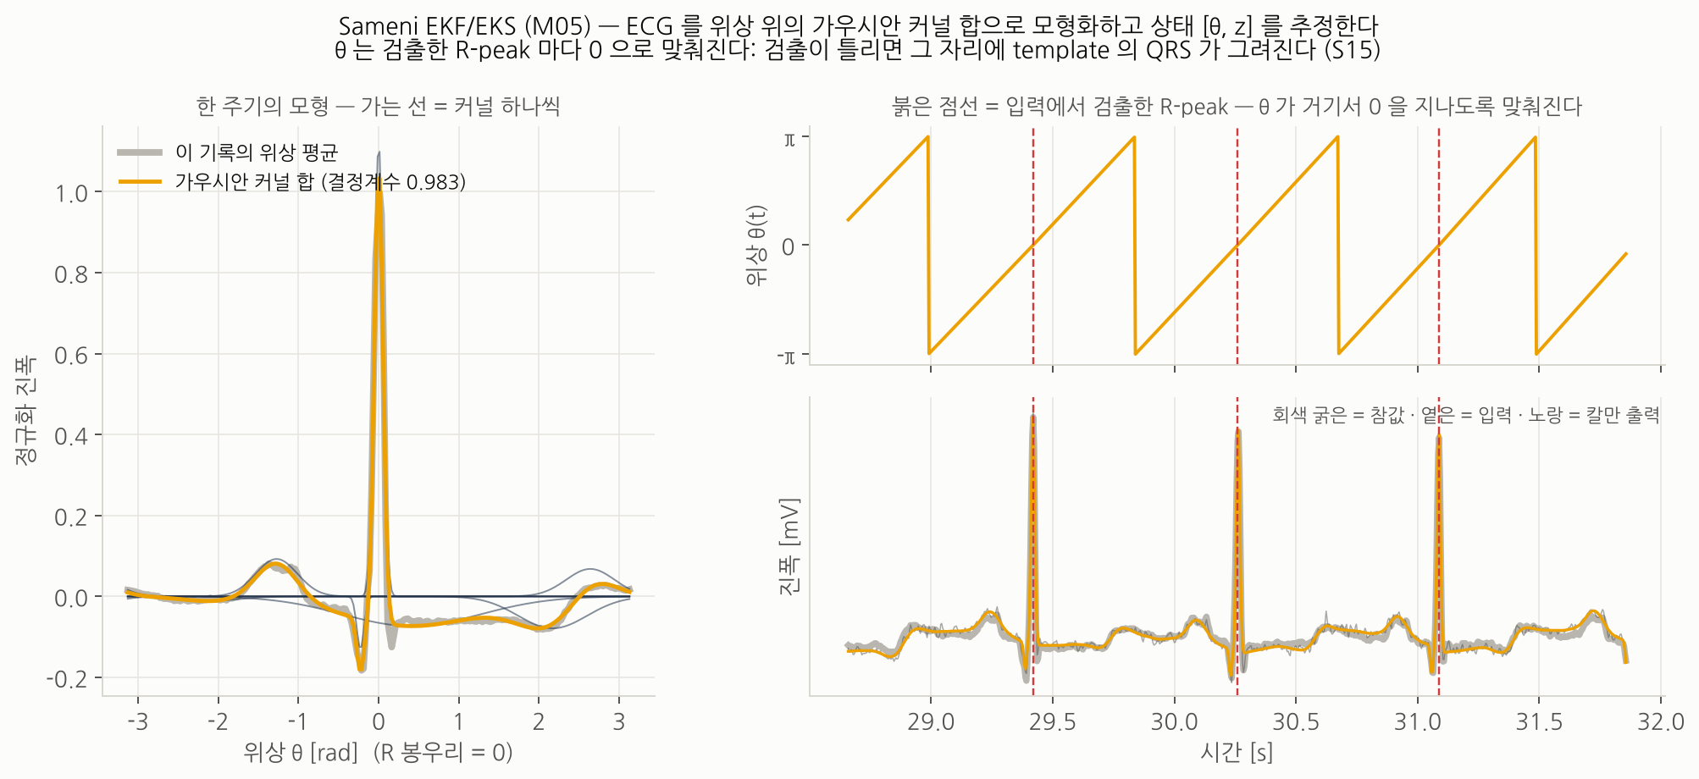
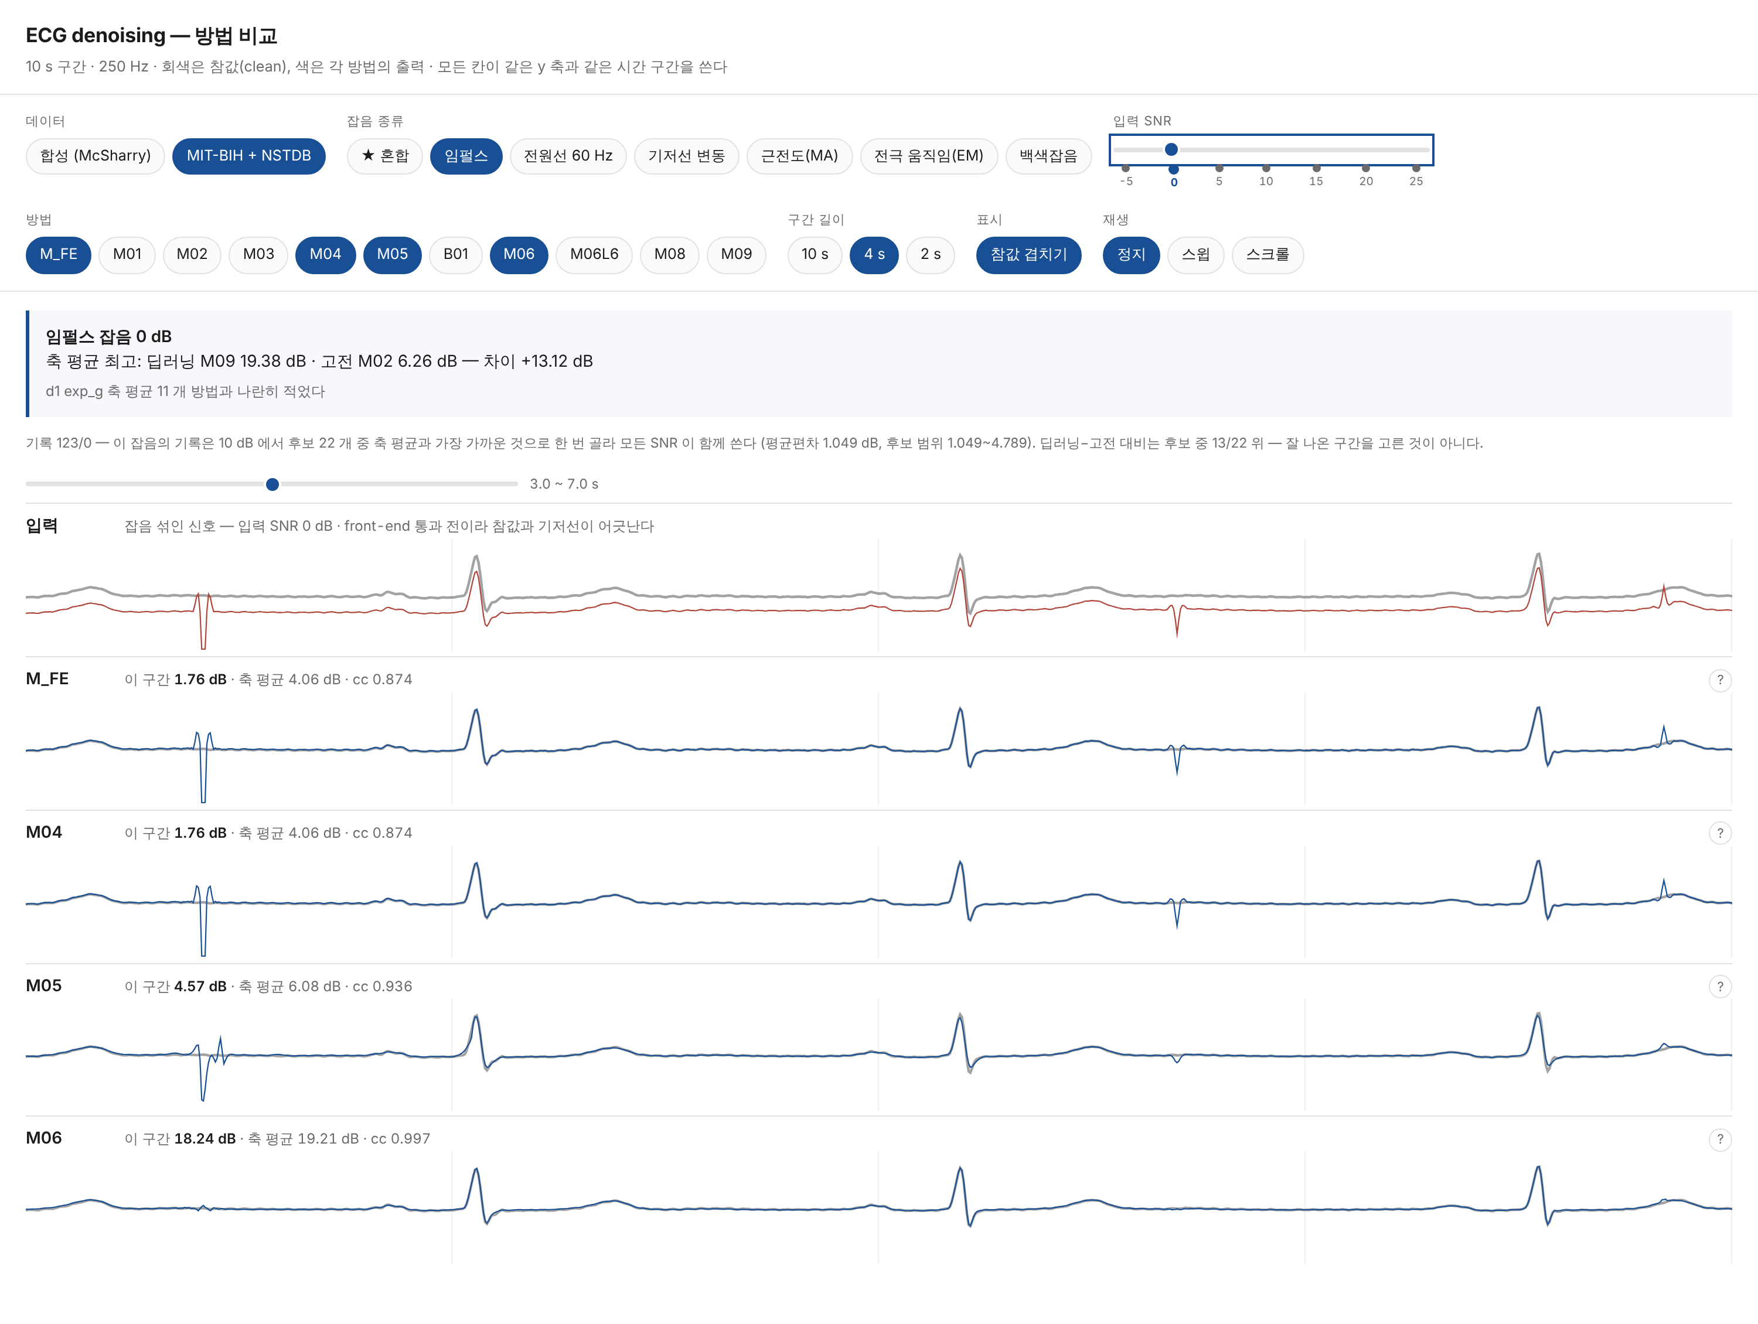
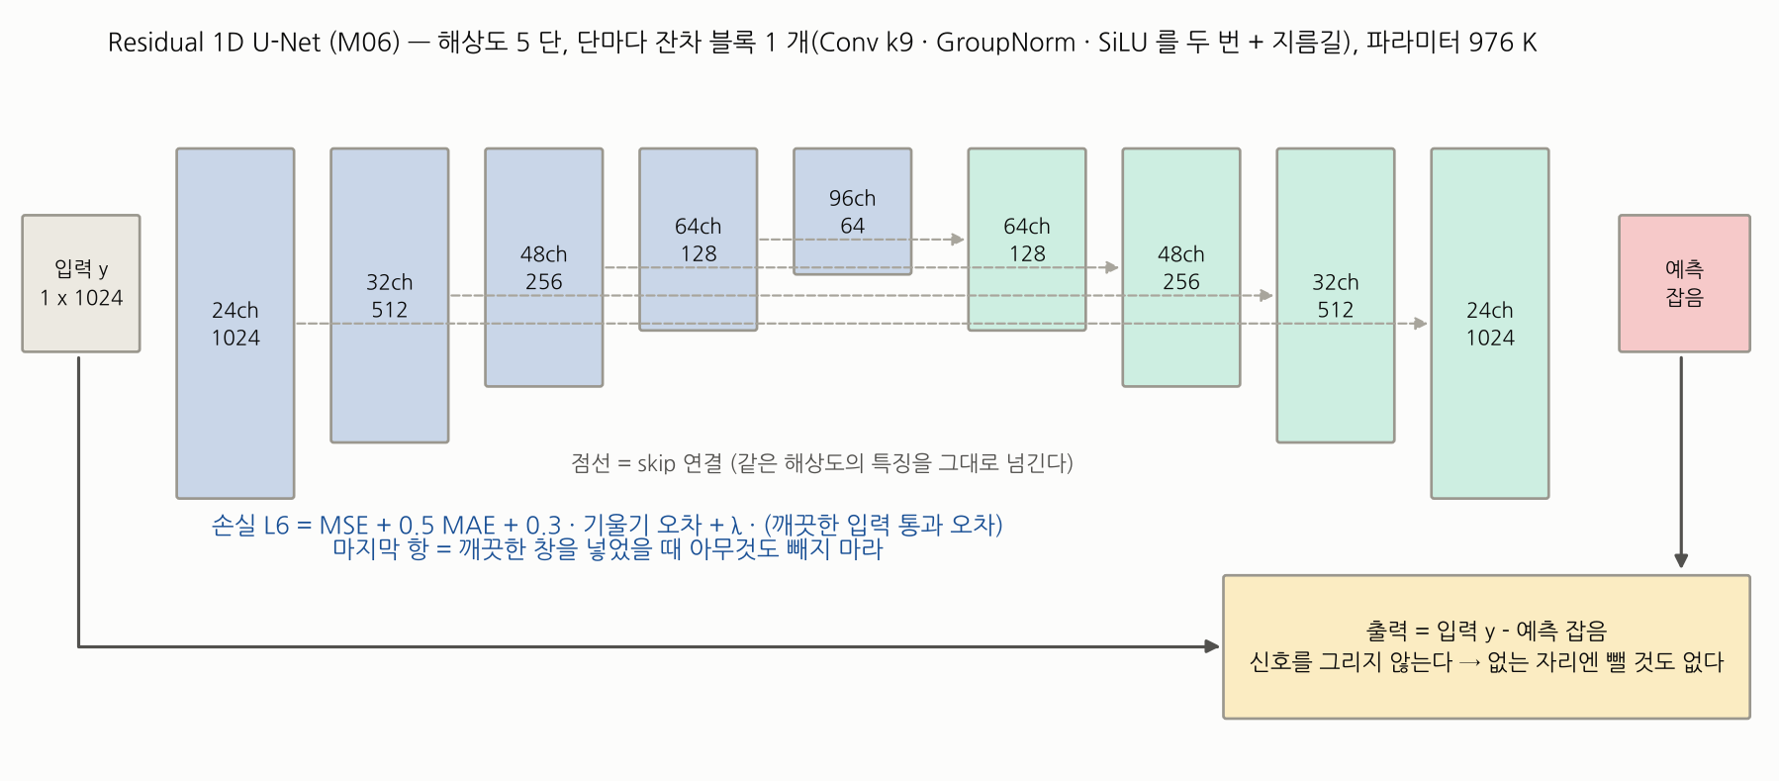
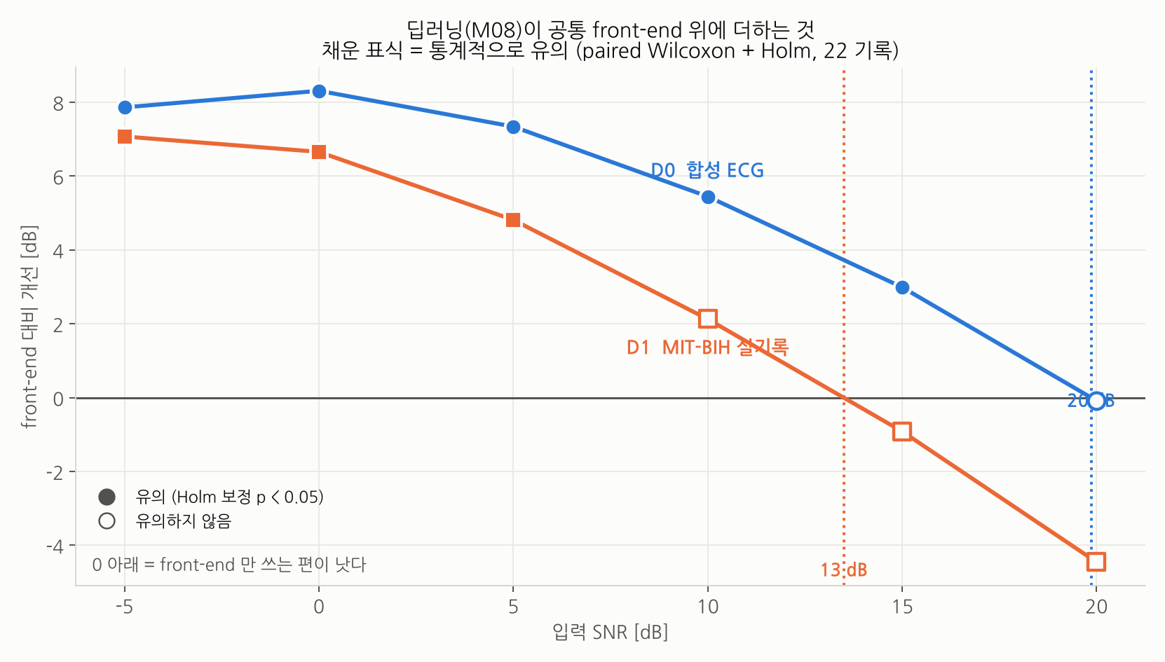
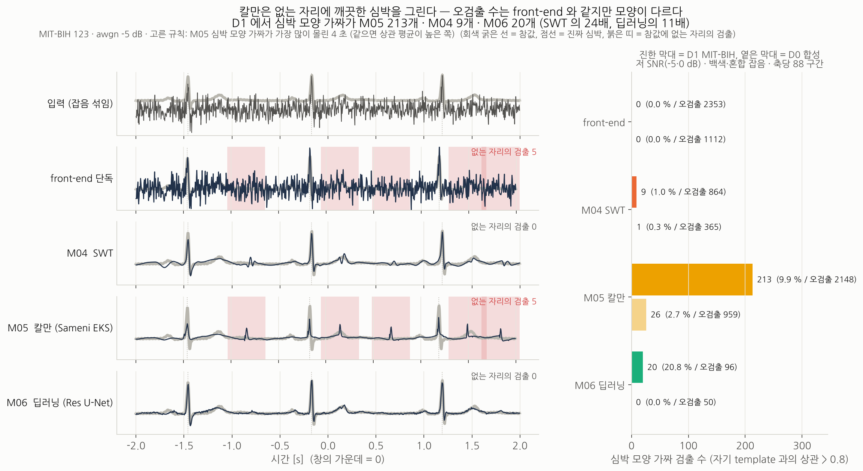
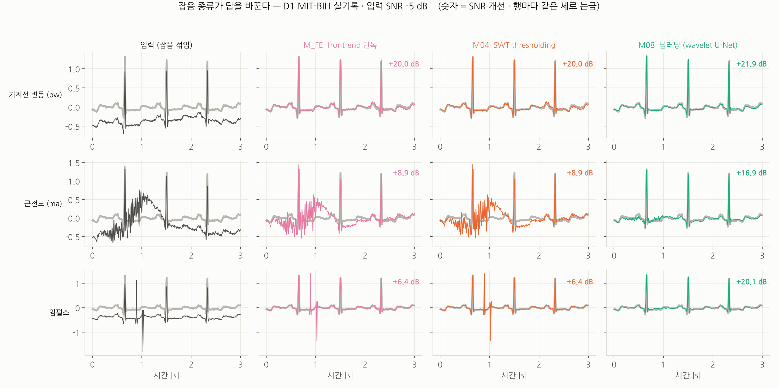
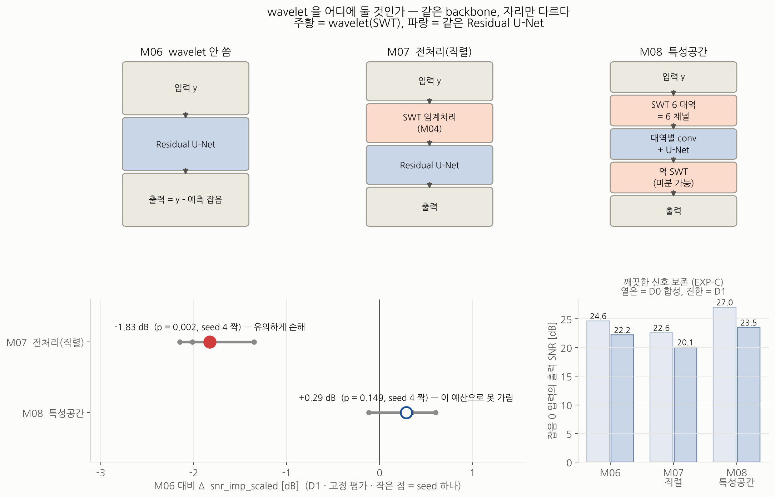
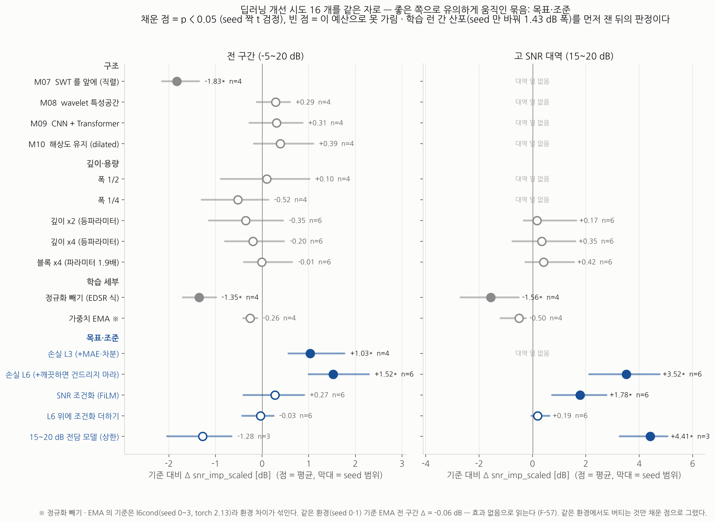
시안 — scripts/build_panel.py 자동 생성 · 수치는 results/ 에서 읽음
ECG 잡음 제거 기법 비교 연구
조원 이름 : (입력)
담당교수 : (입력)
작품 개요
자체 제작 ECG 취득 장치(AD8232 + Arduino)의 잔여 잡음을 줄이는 디지털 후처리 기법 — 고전 필터 · 웨이블릿 · 칼만 필터 · 딥러닝 — 을 같은 입력 · 같은 전처리 · 같은 지표로 비교했다. 합성 ECG 와 MIT-BIH 실기록에서 잡음 7 종 × 입력 SNR 7 단계를 재고, 실시간 시연 화면을 만들었다. 연구용 신호처리 시스템이며 진단 용도가 아니다.
작품 내용
이론적 배경
「어떤 기법이 최고인가」 대신 「어떤 잡음 · 어떤 SNR 에서 무엇이 맞는가」를 묻는다. 비교가 공정하도록 평가 장치를 기법보다 먼저 만들었다.
대표 기법 셋 — 무엇을 가정하나 → 그래서 어디서 강하고 어디서 약하나
① SWT 적응 임계 (M04) — 「잡음은 작은 계수에 있다」
λ_j = k_j · σ · √(2 ln N) · (1 − (1−ρ)·g(t))
d̂ = d (1 − λ²/d²) if |d| > λ else 0 (garrote)
σ = MAD(고주파 세부계수)/0.6745, g = QRS 보호 창
강점 깨끗한 신호를 거의 안 건드린다
약점 기저선 변동 · 임펄스는 계수 임계로 못 지운다
② Sameni EKF/EKS (M05) — 「ECG 는 위상 위의 봉우리 합」
θ̇ = ω, ż = −Σ (α_i ω / b_i²) Δθ_i exp(−Δθ_i² / 2b_i²)
상태 [θ, z] 를 칼만 필터로 추정 · RTS 후방 평활
강점 모형이 맞으면 강하다
약점 θ 를 검출 R-peak 로 맞춘다 → 틀린 자리에 심박을 그린다
그림 1. 비교의 판 — 취득 · 공통 전처리 · 기법 네 계열과 성능 상한 · 평가 4 층
사진 — 취득 장치
(전극 · AD8232 · Arduino Uno)
팀 보유 사진을 넣는다
③ Residual U-Net (M06) + 손실 L6 — 「잡음을 예측해 뺀다」
x̂ = y − f_θ(y)
L6 = MSE + 0.5·MAE + 0.3·차분 + λ·‖f(clean) − clean‖
강점 저 SNR · 임펄스, 없는 파형을 만들지 않는다
약점 깨끗한 입력을 건드린다 → L6 로 고쳤다
그림 2. 취득 장치
그림 3. 시연 화면 — 녹음본 비교 모드 (임펄스 잡음 0 dB)
실시간 모드(실보드)의 화면 · 시연 영상 스틸은 그림 3 옆 또는 결과 칸 하단에 둔다.
결과 및 고찰
① 딥러닝이 front-end 위에 더하는 값은 저 SNR 에서 크다(D1 −5 dB +7.1 dB) — 실데이터에서는 약 13 dB 위로 가면 0 아래가 된다
② 칼만은 없는 자리에 깨끗한 심박을 그린다 — 심박 모양 가짜 213 개, SWT 의 24 배 · 딥러닝의 11 배 (D1, −5·0 dB)
③ 잡음 종류가 답을 바꾼다 — 기저선은 전처리로 끝, 임펄스는 딥러닝만 지운다
고찰
• 단일 최선은 없다. 잡음 종류와 입력 SNR 에 따라 처리를 고르는 편이 낫다.
• 모형 기반 필터는 모형이 맞을 때만 강하고, 틀리면 그럴듯하게 틀린다. 잔차 구조의 딥러닝은 지어내지 않았다.
• 딥러닝을 끌어올린 것은 모델 크기가 아니라 학습 목표였다. L6 로 깨끗한 신호 보존이 22.2 → 37.4 dB (SWT 40.1).
• 그 판정은 학습 런 간 산포(seed 만 바꿔 1.43 dB)를 먼저 잰 뒤에 내렸다.
한계 두 데이터축 모두 공개 데이터 — 자체 장비 실측 축은 진행 중이다.
④ wavelet 을 직렬로 붙이면 손해(-1.83 dB), 특성공간은 +0.29 dB 로 못 가림
⑤ 개선 시도 16 개 — 움직인 것은 학습 목표뿐 (L6 고 SNR +3.5 dB)

